Slide 1
ŠZŠ s VJM Rimavská Sobota – MTSAI Rimaszombat Predmet: Matematika Ročník: 1. 2.

Slide 2
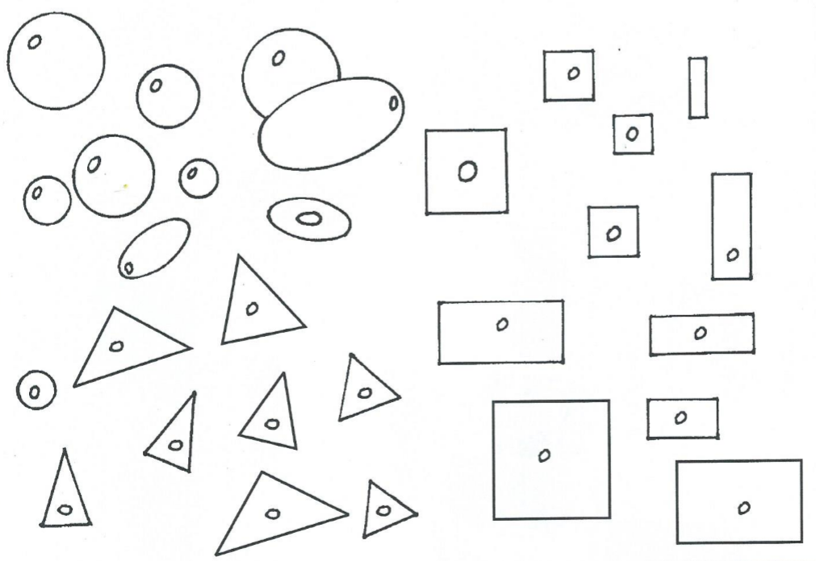
Geometriai alakzatok – egy cérnára fűzd fel az alábbi gyöngyöket, formájuk alapján. A szögletes formákat – négyzet, téglalap - fűzd kék cérnára(kék ceruzával kösd össze! A köröket és az ovális alakúakat piros cérnára!

Slide 3
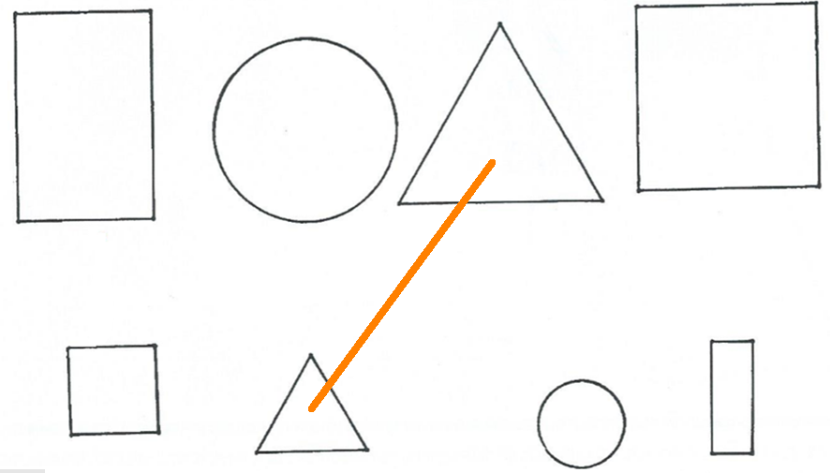
A kisebb formákat színezd ki sárgára, a nagyobb formákat színezd kékre! Alkoss párokat az egyforma alakzatokból!

Slide 4
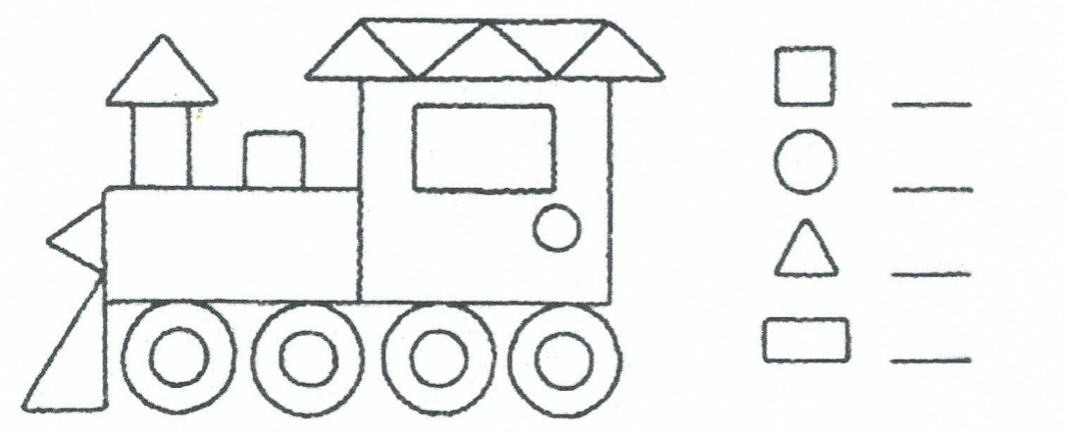
Színezd ki a geometriai alakzatokat, majd határozd meg mennyit látsz belőlük a rajzon! ∆- piros, ○- sárga, □- zöld, - kék

Slide 5
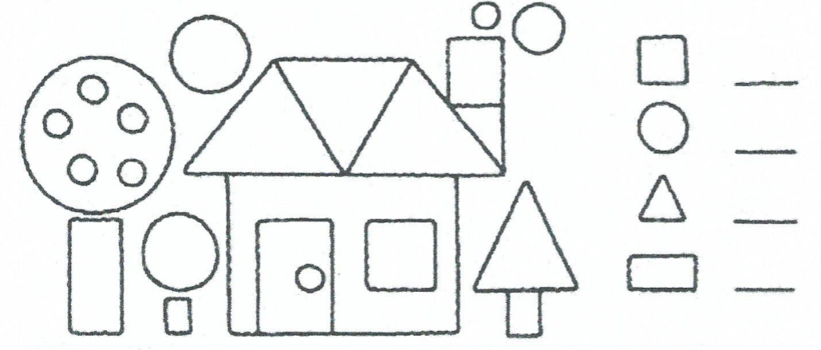

Slide 6
